Slide 1
UNIVERSIDAD DE LAS FUERZAS ARMADAS - ESPE
CARRERA DE INGENIERÍA EN FINANZAS Y AUDITORÍA
TRABAJO DE TITULACIÓN PREVIO A LA OBTENCIÓN DEL TÍTULO EN INGENIERÍA EN FINANZAS Y AUDITORÍA
TEMA: “EL CONTROL ADMINISTRATIVO Y SU INCIDENCIA EN EL RENDIMIENTO FINANCIERO DE LAS COOPERATIVAS DE AHORRO Y CRÉDITO”
AUTORA:
VACA GUAMBA, ANDREA ESTEFANÍA
SANGOLQUÍ, SEPTIEMBRE 2018

Slide 2
INTRODUCCIÓN
CONTROL ADMINISTRATIVO
RENDIMIENTO FINANCIERO
Supervisión y Comparación
Resultados
Ganancia esperada
CAMEL
Inseguridad financiera
Estabilidad
Normas
Gobierno
Corporativo
Órganos de gobierno
Prácticas
ROA
ROE

Slide 3
CONTENIDO GENERAL
1. Planteamiento del problema
2. Justificación
3. Objetivos
4. Marco teórico
5. Marco referencial
6. Marco situacional
7. Metodología
8. Resultados
9. Prueba de hipótesis
10. Conclusiones y recomendaciones

Slide 4
1. PLANTEAMIENTO DEL PROBLEMA
PLANTEAMIENTO DEL PROBLEMA
Escándalos internacionales en los 90
Gobernabilidad
Ejercicio fiscal 2017: liquidación forzosa
Causas
Conflictos de interés
Mal manejo de los recursos financieros
Servicios inadecuados a los asociados
Permanencia de directivos por varios años
Obligatoriedad
Créditos vinculados
Asimetría de la información

Slide 5
2. JUSTIFICACIÓN
HERRAMIENTAS DE CONTROL Y GESTIÓN ADMINISTRATIVA
- Mejor uso de los recursos.
- > Transparencia.
- Reducción de la rentabilidad.
FACILITAN:
-Cumplimiento de los objetivos institucionales
-Mejora en cada una de las áreas de la organización
ALIANZA COOPERATIVA INTERNACIONAL (ACI)
Falta de herramientas de control que posibilita transparentar sus operaciones internas y externas
RENDIMIENTO FINANCIERO
Control
Gestión
Administración

Slide 6
3. OBJETIVOS DE LA INVESTIGACIÓN
OBJETIVO GENERAL
Determinar la incidencia del control administrativo en el rendimiento financiero de las COAC´s del segmento 1 y 2, mediante la adopción de herramientas de gobernanza cooperativa.
OBJETIVOS ESPECÍFICOS
Elaborar el Marco Teórico y Marco Referencial relacionados con el control administrativo y el rendimiento financiero.
Determinar los niveles de rentabilidad de las COAC´s del segmento 1 y 2 mediante la aplicación de indicadores financieros.
Realizar un diagnóstico del control administrativo mediante la aplicación de las herramientas de gobernanza cooperativa.
Establecer la relación entre las variables control administrativo medido mediante la gobernanza cooperativa y rendimiento financiero a través de herramientas estadísticas.

Slide 7
4. MARCO TEÓRICO
TEORÍAS DE SOPORTE
TEORÍA DE LA AGENCIA
1976 Jensen-Mecling: Modelo de relación contractual.
Reducir:
-El valor y
-Rentabilidad
TEORÍA DE LA MOTIVACIÓN
Evolución de la motivación: 1920 hasta mediados de 1960.
Sistema de medidas de desempeño en base a resultados.
TEORÍA DE LOS STAKEHOLDERS
Principal - Agente
1984 Edwar Freeman: Afectación en el logro de los objetivos empresariales
- Generación de valor
- Asumir Riesgos
OPERACIONES
TOMA DE DECISIONES
Grupos de interés:
Primarios
Secundarios
Δ EL VALOR DE LAS EMPRESAS

Slide 8
4.- MARCO TEÓRICO
La equidad, transparencia y objetividad de todos los grupos de interés
BÚSQUEDA
FACTORES EXTERNOS DE CADA PAÍS
Mejor uso de los recursos
UNA HERRAMIENTA
Transparencia
Información asimétrica

Slide 9
ACI
Promover y fortalecer cooperativas autónomas en todo el mundo.
Organización no gubernamental.
Alianza Cooperativa Internacional
1895: Londres
303 organizaciones
105 países
SOCIAL
FINANCIERO
CONCENTRACIÓN
La aplicación de metodologías o modelos que sistematicen la ejecución de la práctica social, económica y ambiental de las COAC
2005
Buen gobierno cooperativo
232 indicadores

Slide 10
PRINCIPIOS DEL COOPERATIVISMO
1995
“Declaración de Identidad Cooperativa”
Manchester
Reformulación de los principios y valores cooperativos
N.º | PRINCIPIO | SUB PRINCIPIOS | INDICADORES
1 | Afiliación voluntaria y abierta | 7 | 23
2 | Control democrático por parte de los miembros | 16 | 112
3 | Participación económica de los miembros | 14 | 28
4 | Autonomía e independencia | 9 | 9
5 | Educación, formación e información | 7 | 23
6 | Cooperación entre cooperativas | 15 | 5
7 | Preocupación por la comunidad | 8 | 32
Total Indicadores por principio |  | 76 | 232

Slide 11
5. MARCO REFERENCIAL
Testera y Cabeza (2012)
Maximización económica de los accionistas como el objetivo empresarial.
Agentes interesados en conocer la empresa
Bernal, Oneto, Scheneider, y Wilcox (2012)
“El sistema de planificación y control está integrado en la estructura de la organización”.
Ferruz, Marco, y Acero (2010)
Estructura de directivos (# determinados de consejeros externos).
Tamaño del consejo.
Remuneraciones de directivos.
Arzbach, (2013)
Rodríguez, Fernández, y Rodríguez, (2012)
López y Serrato (2014)
Pucheta (2015)
Importancia de un buen gobierno.
Eliminar la representación de los Gerentes o Consejos.
.
Efectividad del consejo de administración que demostró una leve relación con el ROE.
Ninguna con la Q-Tobin
G.C. como un determinante de la rentabilidad y creación de valor en las empresas.
Índice de gobierno corporativo (IGCP) en base al índice COLCAP.
C.A mecanismo de control.
Tamaño del consejo muestra una afectación positiva en la rentabilidad.
Número de reuniones del C.A contribuye a la creación de valor.

Slide 12
6. MARCO SITUACIONAL
Organizaciones identificadas
Por su razón
* Asociativa
* Actividades de responsabilidad social e intermediación financiera
Segmento | Activos
1 | Mayor a 80´000.000,00
2 | Mayor a 20´000.000,00 hasta 80´000.000,00
3 | Mayor a 5´000.000,00 hasta 20´000.000,00
4 | Mayor a 1´000.000,00 hasta 5´000.000.00
5 | Hasta 1´000.000,00 Cajas de Ahorro, bancos comunales y cajas comunales
> Concentración de activos
> Información para análisis futuros

Slide 13
7. METODOLOGÍA
ENFOQUE
Cuantitativo
FINALIDAD
Aplicada
FUENTES DE INFORMACIÓN
UNIDADES DE ANÁLISIS
ALCANCE
Mixto
Insitu
Correlacional
MUESTRA
$$n=\frac{Z_{∝}^{2}∗p∗q∗N}{d^{2}(N−1)+Z_{∝}^{2}∗p∗q}$$
$$n=\frac{67.651}{1+ \frac{(67.651−1)}{58}}$$
$$n=31$$
Hipótesis nula: El control administrativo medido mediante la gobernanza cooperativa no influye en el rendimiento financiero en las COAC´s.
Hipótesis alternativa: El control administrativo medido mediante la gobernanza cooperativa si influye en el rendimiento financiero en las COAC´s.

Slide 14
8. RESULTADOS ANÁLISIS DESCRIPTIVO
CARGOS
GOBERNABILIDAD COOPERATIVA
GÉNERO

Slide 15
ANÁLISIS INFERENCIAL DEL SECTOR ECONÓMICO POPULAR Y SOLIDARIO
GRUPOS
P.P Membresía abierta y voluntaria
S.P Control democrático de sus asociados y asociadas
T.P Participación económica de los asociados y asociadas
C.P Autonomía e independencia
Q. P Educación, capacitación e Información
SX. P Cooperación entre cooperativas
ST. P Compromiso con la comunidad

Slide 16
ANÁLISIS FACTORIAL
Reducir el número de variables
Número reducido de factores
Explicar el máximo de información obtenida de los datos
7 indicadores
217 datos

Slide 17
ANÁLISIS FACTORIAL DE LOS PRINCIPIOS DEL ACI
CORRELACIÓN | P. P | S. P | T. P | C.P | Q. P | SX. P | ST. P
P. P | 1 | 0,525 | 0,602 | 0,5 | 0,214 | -0,051 | -0,035
S. P | 0,525 | 1 | 0,658 | 0,508 | 0,288 | -0,018 | 0,353
T. P | 0,602 | 0,658 | 1 | 0,84 | 0,644 | 0,09 | 0,167
C.P | 0,5 | 0,508 | 0,84 | 1 | 0,606 | 0,156 | 0,039
Q. P | 0,214 | 0,288 | 0,644 | 0,606 | 1 | 0,161 | 0,483
SX. P | -0,051 | -0,018 | 0,09 | 0,156 | 0,161 | 1 | 0,293
ST. P | -0,035 | 0,353 | 0,167 | 0,039 | 0,483 | 0,293 | 1
Análisis factorial de los principios del ACI
Medida de adecuación muestral de Kaiser-Meyer-Olkin. |  | ,600
Prueba de esfericidad de Bartlett | Chi-cuadrado aproximado | 106,677
 | gl | 21
 | Sig. | ,000
RANGOS:
Recomendable - KMO: > 0.50
Obligatorio - Significancia: < 0.05
Alpha de Cronbach
KMO
Test de Barlett

Slide 18
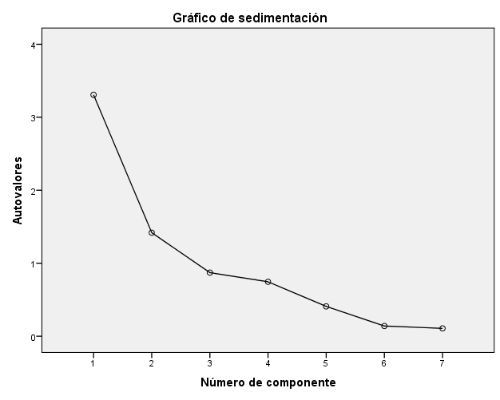
N.º | COAC | Índice de CA
1 | LUZ DEL VALLE | -0,06015
2 | CAMARA DE COMERCIO DE AMBATO | 0,58849
3 | ANDALUCIA | -0,842065
4 | CACPECO | 0,705885
5 | COTOCOLLAO | -0,477595
6 | EL SAGRARIO | 1,1636
7 | 14 DE MARZO | -0,456025
8 | PABLO MUÑOZ | -1,23299
9 | ALIANZA DEL VALLE | 0,93821
10 | SAN FRANCISCO DE ASIS | 0,61188
11 | ATUNTAQUI | 0,41129
12 | 23 DE JULIO | -0,84893
13 | 29 DE OCTUBRE | 0,881545
14 | ARTESANOS | 0,559595
15 | MAQUITA CUSHUNCHI | -1,205135
16 | POLICIA NACIONAL | 0,644185
17 | SAN FRANCISCO LTDA | 0,254985
18 | COOPROGRESO | 0,33107
19 | FERNANDO DAQUILEMA | 0,25083
20 | PILAUIN TIO | -0,59911
21 | RIOBAMBA | 0,30279
22 | OSCUS | 0,42261
23 | KULLKI WASI | -0,800765
24 | JUAN PIO DE MORA | -0,59911
25 | GUARANDA | 0,49018
26 | EDUCADORES DE LOJA | -1,23299
27 | CACPE ZAMORA | 0,25083
28 | CACPE LOJA | -0,477595
29 | CONSTRUCCION COMERCIO Y PRODUCCION | 0,63552
30 | COMERCIO | 0,20503
31 | 15 DE ABRIL | -0,81606
Componente | Autovalores iniciales |  |  | Sumas de las saturaciones al cuadrado de la extracción
 | Total | % de la varianza | % acumulado | Total | % de la varianza | % acumulado
1 | 3,308 | 47,252 | 47,252 | 3,308 | 47,252 | 47,252
2 | 1,419 | 20,269 | 67,521 | 1,419 | 20,269 | 67,521
3 | 0,871 | 12,448 | 79,969
4 | 0,746 | 10,652 | 90,622
5 | 0,409 | 5,843 | 96,465
6 | 0,14 | 1,998 | 98,463
7 | 0,108 | 1,537 | 100

Slide 19
La cooperativa con el mejor puntaje a nivel global es El Sagrario, mientras que la peor en el ranking de las 31 COAC´s del segmento 2 es la de Educadores de Loja y Pablo Muñoz.

Slide 20
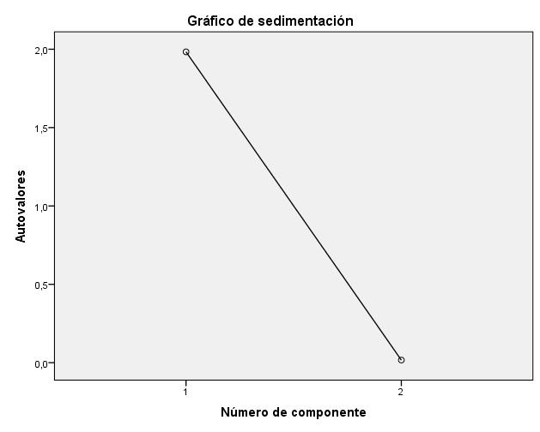
ANÁLISIS FACTORIAL DE LA RENTABILIDAD
Nº | COAC | INDICE RENTABILIDAD
1 | LUZ DEL VALLE | -0,10205
2 | CAMARA DE COMERCIO DE AMBATO | -0,06568
3 | ANDALUCIA | 0,39455
4 | CACPECO | 1,10889
5 | COTOCOLLAO | -0,06688
6 | EL SAGRARIO | 1,02441
7 | 14 DE MARZO | -0,4337
8 | PABLO MUÑOZ | 0,60292
9 | ALIANZA DEL VALLE | 3,51789
10 | SAN FRANCISCO DE ASIS | -1,12542
11 | ATUNTAQUI | 0,99446
12 | 23 DE JULIO | 0,47221
13 | 29 DE OCTUBRE | -0,20706
14 | ARTESANOS | -0,76662
15 | MAQUITA CUSHUNCHI | -0,55798
16 | POLICIA NACIONAL | -0,42609
17 | SAN FRANCISCO LTDA | 1,64477
18 | COOPROGRESO | -0,59102
19 | FERNANDO DAQUILEMA | 0,61836
20 | PILAUIN TIO | -1,33402
21 | RIOBAMBA | 0,11103
22 | OSCUS | 0,36677
23 | KULLKI WASI | -0,7862
24 | JUAN PIO DE MORA | -0,66418
25 | GUARANDA | 0,07089
26 | EDUCADORES DE LOJA | -0,03556
27 | CACPE ZAMORA | -0,26306
28 | CACPE LOJA | -0,4488
29 | CONSTRUCCION COMERCIO Y PRODUCCION | -0,84211
30 | COMERCIO | -0,34225
31 | 15 DE ABRIL | -1,86845
Medida de adecuación muestral de Kaiser-Meyer-Olkin. |  | ,500
Prueba de esfericidad de Bartlett | Chi-cuadrado aproximado | 24,590
 | gl | 1
 | Sig. | ,000
Alpha
0,61
Componente | Autovalores iniciales |  |  | Sumas de las saturaciones al cuadrado de la extracción
 | Total | % de la varianza | % acumulado | Total | % de la varianza | % acumulado
1 | 1,76 | 88,014 | 88,014 | 1,76 | 88,014 | 88,014
2 | 0,24 | 11,986 | 100

Slide 21
9. PRUEBA DE HIPÓTESIS
Estadísticas de la regresión
Coeficiente de correlación múltiple | 0,332025249
Coeficiente de determinación R^2 | 0,110240766
R^2 ajustado | 0,079559413
Error típico | 0,959396044
Observaciones | 31
ANÁLISIS DE REGRESIÓN LINEAL
Gobernabilidad frente al rendimiento
Enfoque en las necesidades
Hipótesis alternativa: El control administrativo medido mediante la gobernanza cooperativa si influye en el rendimiento financiero en las COAC´s.
Control
Razón de ser

Slide 22
10. CONCLUSIONES
De acuerdo al análisis realizado se evidencia que son pocas las cooperativas que aplican modelos de gobernabilidad o control lo que incide en el cierre de varias cooperativas.
La aplicación de una herramienta de control ya establecida en base a los principios de la ACI permite a los directivos de las cooperativas tomar decisiones acertadas sobre sus operaciones.
La aplicación de un modelo de gobernabilidad, ética y liderazgo como medida de control influye en la rentabilidad de la cooperativa, aceptando de esta manera la hipótesis alternativa.
La comprobación se realizó mediante el análisis factorial y el método de correlación lineal de Spearman. Sin embargo, por la subjetividad de respuestas en la encuesta sobre el control da como resultado una relación del 33% entre las variables control administrativo y rendimiento financiero. Por esta razón se explica la baja relación entre las variables.

Slide 23
El instrumento de medición y control es confiable mediante el análisis del Alpha de Conbrach, que indicó su confiabilidad y validez en un 73% afirmando que el instrumento de la ACI en base a los 7 principios del cooperativismo sirve para medir el control y gobernabilidad de las cooperativas.
A pesar de ser el instrumento un modelo propuesto por una organización internacional, se identificó que aquellas empresas que han aplicado herramientas de control inciden de manera positiva en la rentabilidad de las empresas tal es el caso de la Cooperativa de la Policía Nacional, la 29 de Octubre que según el ranking presentado en la figura 13 se encuentran dentro de los primeros lugares, pero al momento de aplicar el modelo de la ACI en las demás COAC´s su incidencia es mínima.

Slide 24
11. RECOMENDACIONES
Teniendo en cuenta la importancia del control en las COAC´s y en base a las investigaciones realizadas anteriormente, se recomienda aplicar el instrumento propuesto por la ACI en base a los 7 principios del cooperativismo ya que la aplicación de este instrumento facilitará la toma de decisiones y mejorará en la gestión de las COAC´s reduciendo así los conflictos de interés entre el principal y los stakeholders.
En la investigación se determinó el nivel de gobierno cooperativo que presentó algunos problemas, entre los principales el no poder determinar con exactitud el estado en el que se encuentran las COAC´s debido a la subjetividad de las respuestas en el modelo propuesto. Por lo tanto, se recomienda diseñar una escala que permita valorar la situación real de las COAC´s.
Como se mencionó anteriormente debido a la subjetividad de las respuestas el modelo del ACI presentó una baja relación con respecto a la rentabilidad debido a que las instituciones realizaron su autoevaluación sin la mediación de una persona externa, por lo tanto, se pierde la objetividad de las respuestas. Por consiguiente, se recomienda a estas instituciones inscribirse en el programa propuesto por la ACI cuyo objetivo principal es fortalecer los sistemas de control de la gestión y administración para que sean más eficientes, democráticos y transparentes

